Slide 1
МБОУ «Диринская средняя общеобразовательная школа «АГРО» имени И.Е. Федосеева- Доосо» «Пинигинские игры»
Выполнила: ученица 10 класса
Тарабукина Настя.
Проверила: Кузьмина В.В.
2021 г.

Slide 2
Цели и задачи:
1. Изучение биографии и спортивной жизни олимпийского чемпиона Павла Павловича Пинигина.
2. Формирование знаний и представлений о здоровом образе жизни.
3. Воспитания сплоченности, взаимопомощи, а главное, формирования сборного состава команды школы по видам спорта.
4. Выявления и развитие талантливых детей, повышение общественной активности.
5. Расширение кругозора школьников.

Slide 3
Данная программа «Пинигинские игры» реализуется в МБОУ Диринская СОШ и служит для организации внеурочной деятельности школьников.
Актуальность программы в том, что игры являются важнейшим средством развития физической активности школьников, одним из самых любимых и полезных занятий детей данного возраста. В основе игр и соревнований лежат физические упражнения, движения, в ходе выполнения которых участники преодолевают ряд препятствий, стремятся достигнуть определённой, заранее поставленной цели. Благодаря большому разнообразию содержания игровой и соревновательной деятельности, они всесторонне влияют на организм и личность, способствуя решению важнейших специальных задач физического воспитания.
Новизна данной программы заключается в том, что она интегрирует в себе содержание, способствующее не только физическому развитию ребенка, но и знания фольклора и изучению биографии, спортивной жизни олимпийского чемпиона Павла Павловича Пинигина.
«Пинигинские игры» в данное время являются лучшим средством активного отдыха после напряжённой умственной работы. Игровая деятельность развивает и укрепляет основные группы мышц и тем самым способствует улучшению здоровья. Движения, входящие в подвижные игры, по своему содержанию и форме очень просты, естественны, понятны и доступны восприятию и выполнению.
В играх дети упражняются в ходьбе, прыжках, метании, беге, борьбе и других дисциплинах и незаметно для самих себя овладевают навыком основных движений.
Улучшается общая координация движений, развивается способность целенаправленно владеть своим телом в соответствии с задачей и правилами игры.
Приобретённый двигательный опыт и хорошая общая физическая подготовка создают необходимые предпосылки для последующей спортивной деятельности.
Ценность игр в том, что приобретённые умения, качества, навыки повторяются и совершенствуются в быстро изменяющихся условиях.
Содержание игр обогащает представление и активизирует наблюдательность, мышление и внимание, развивает память, сообразительность и воображение.
Игровая деятельность всегда связана с решением определённых задач, выполнением определённых обязанностей, преодолением разного рода трудностей и препятствий. Преодоление препятствий укрепляет силу воли, воспитывает выдержку, решительность, настойчивость в достижении цели, веру в свои силы.
Целесообразность программы «Пинигинские игры» заключается в том, что занятия по ней способствуют укреплению здоровья, повышению физической подготовленности и формированию двигательного опыта, здоровьесбережению, снятию психологического напряжения после умственной работы на уроках.
Занятия проводятся на улице (спортивной площадке), в спортивном зале .

Slide 4
Открытие «Пинигинских игр»

Slide 6
Комплексная спартакиада школьников МБОУ «Диринской СОШ «АГРО» имени И.Е. Федосеева-Доосо» «Пинигинские игры» проводятся по направлениям:
Хапсагай.
Игры предков.
Веселые старты.
Шорт-трек.
Куйуур.
Аҕа сүбэтэ.
Сдача нормативов ГТО по командам.
Лыжные гонки
Ыһыах күрэҕэ (многоборье)
Шахматный турнир.
Сайылык кыргыттара

Slide 7
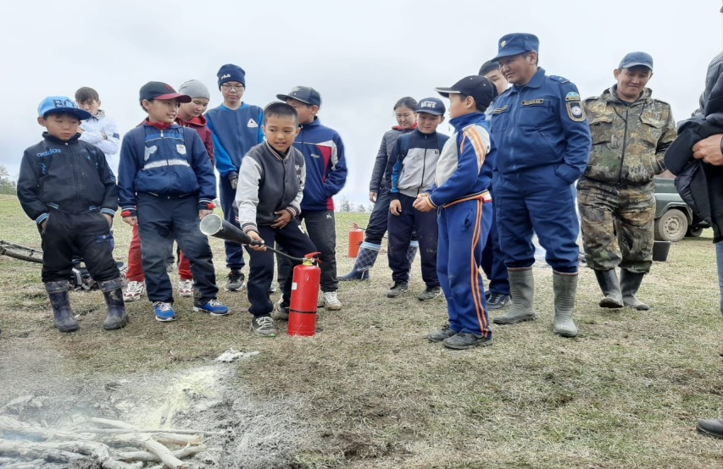
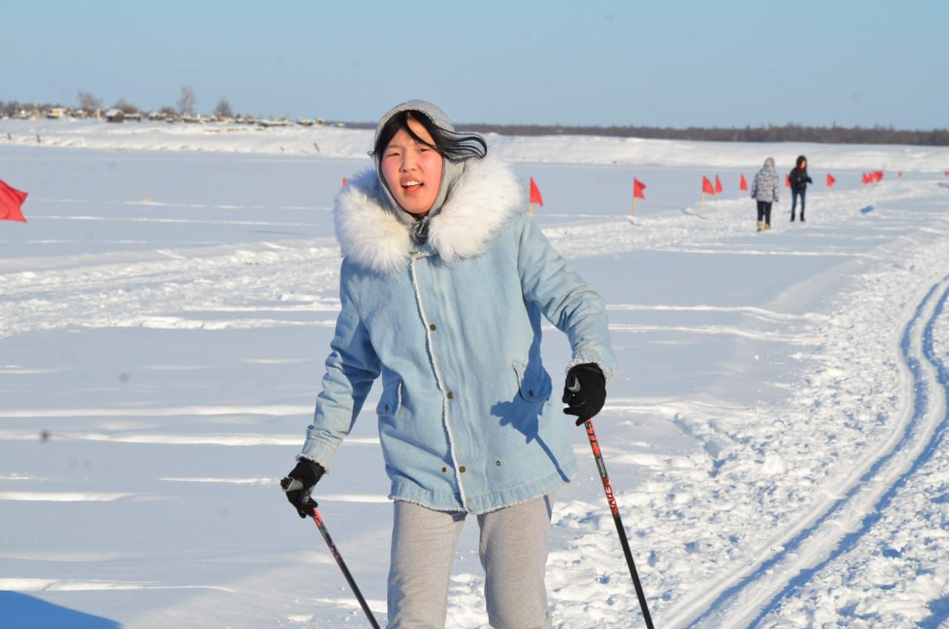
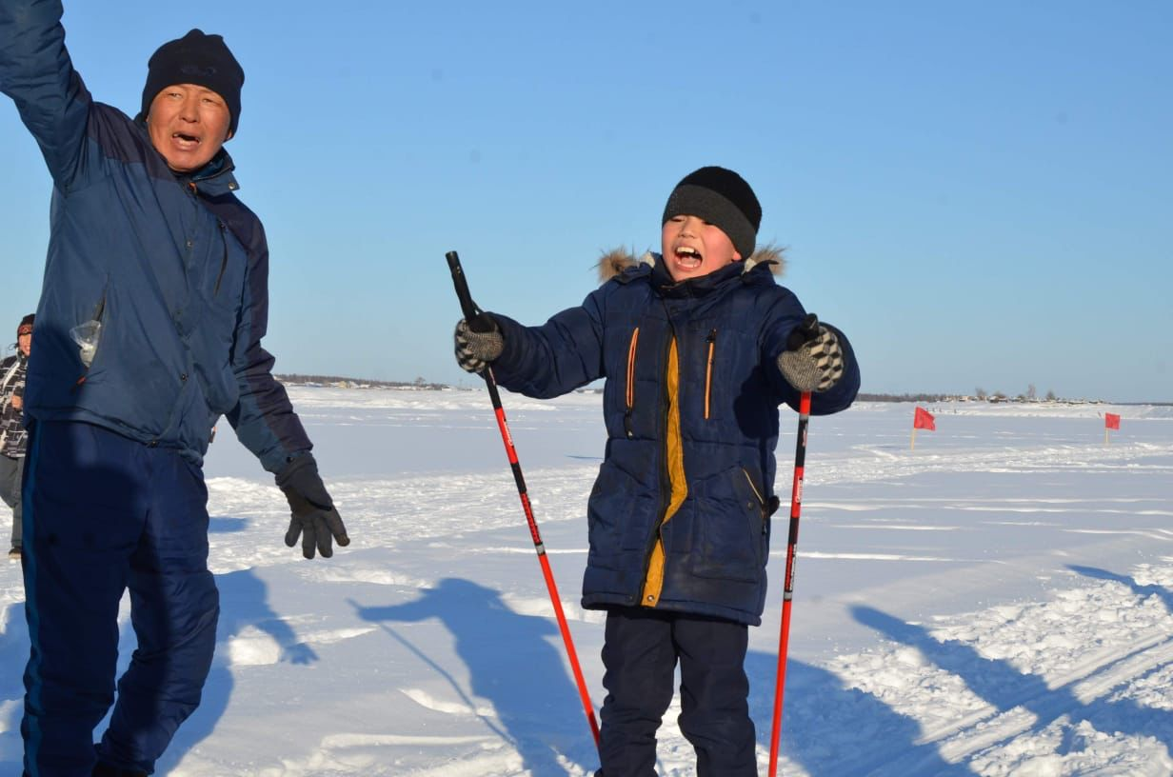

Slide 8
Заключение
«Пинигинские игры» проходят интересно, в жарких поединках каждый участник стремится принести победу своей команде, остальные дружно болеют за свои команды.
Приобретённый двигательный опыт и хорошая общая физическая подготовка создают необходимые предпосылки для последующей спортивной деятельности.
Итак, в ближайшем будущем, всех команд ждут не менее интересные, развивающие и дружные состязания по разным направлениям .

